Slide 1
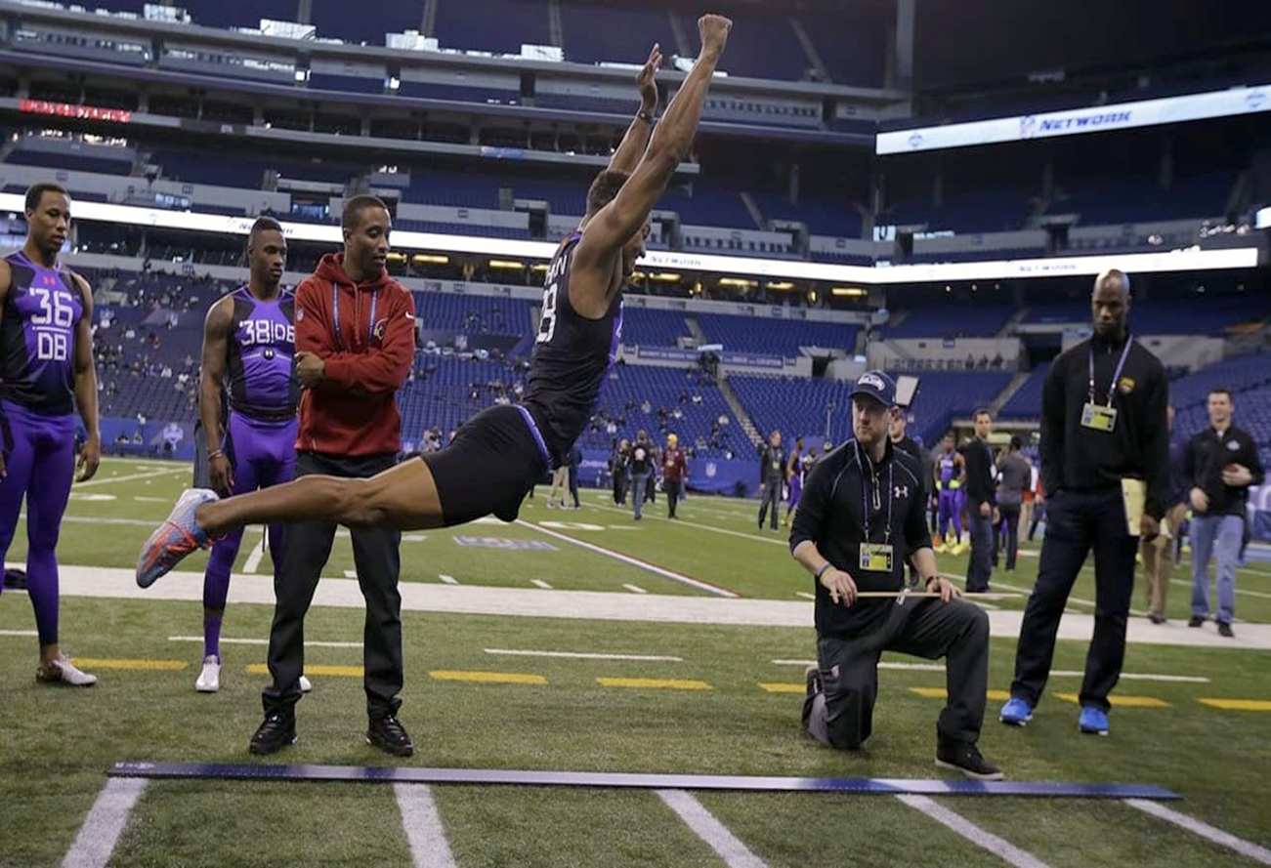
ОРНЫНАН ҰЗЫНДЫҚҚА СЕКІРУ

Slide 2
Техника секіруді орындау жиілігі, орнынан ұзындыққаЖаттығуды дұрыс орындау спортшының қауіпсіздігіне кепілдік береді және жарақаттануды болдырмауға көмектеседі. Орыннан ұзындыққа секірудің келесі кезеңдері бөлінеді:1. Итермес бұрын дайындық. Бастапқы позицияны қабылдау маңызды кезең болып табылады, өйткені ол сізге барлық күштерді шоғырландыруға және жинауға мүмкіндік береді. Мұндағы бастапқы кезең-басталу сызықтары.Бастапқы нүктеде тұрыңыз, аяқтарыңызды иық еніне қойыңыз;Аздап алып шығу, қолды арқаға, согнуть в локтях және төмен түсіру керек;Согнуть аяқтары тізе және жақ жамбас-ортан жілік буындарында, орналастыру, алғашқы деңгейі бойынша носков;Емес дамытуы табан жер, ереже бекітілсін.

Slide 3
2. Итеру. Дайындықтан кейін бірден жасалады. Жарналарын басқа адамдардың пайдасына болмайды, өйткені әрі қарай секіре алмаймыз. Бұл бірінші кезеңде дененің инерциялық қозғалысты бастайтындығына байланысты.Қолдарыңызбен өткір лундж жасаңыз;Жамбас буындарын қатайтыңыз;Разогнуть тізе;Жерден күрт шығыңыз.

Slide 4
3. Ұшу және қону.Жаюға денесін тік сызық бойынша, қалыпты разогнуть тізе;Жерге қонар алдында қолды төмен түсіріп, аяқты алға шығару;Тепе-теңдікті сақтау үшін тізеңізді сәл бүгіп, жерге ақырын қоныңыз;Қону кезінде түзетіңіз.

Slide 5
3,73 метр-әлемдік рекорд;
3,48 метр - Ресей мен ТМД рекорды;
3,47 метр-олимпиадалық рекорд;
4,08 метр-жалған рекорд.

Slide 6
Орнынан ұзындыққа секірудің әлемдік рекорды-Байрон Джонсқа тиесілі 373 см. Рекорд 2015 жылдың 23 ақпанында тіркелдіҚазіргі әлемдік рекорд қытайлық спортшы Чен Хси Пинге тиесілі, ол 2010 жылдың қаңтарында Бейжіңде 4 м 8 см секірді, бұған 15000 көрермен мен спорттық шараға қатысушылар куә болды. 2015 жылдың 17-23 ақпан аралығында Индианаполистегі Lucas Oil стадионында.

Slide 7
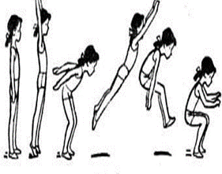
Орнынан ұзындыққа секіру - бұл қарапайым физикалық жаттығу, оны тіпті балалар да жасай алады. Ондағы басты рөл тез және тұрақты жүгіруге, сондай-ақ күшті итеруге жатады. Ұшу кезінде тепе-теңдікті сақтау және дұрыс қону маңызды.
Ұзындыққа секіру жылдамдық пен күш көрсеткіштерін дамытуға мүмкіндік береді: бұлшықеттер "жарылғыш" режимде жұмыс істей бастауы үшін қысқа уақыт ішінде үлкен күш салу керек. Жаттығу кезінде алдыңғы жамбас бұлшықеттері (квадрицепс), глуталар, аяқ және төменгі аяқ бұлшықеттері, сондай-ақ экстензорлы дорсальды бұлшықеттер қатысады.

